Slide 1
Digitalisierung der Energiewende
Bernd Holznagel
4. April 2022
Prof. Dr. Bernd Holznagel, LL.M.
Institut für Informations-, Telekommunikations- und Medienrecht

Slide 2
Gliederung
Energiewende durch Digitalisierung
Zentrale Anwendungsfelder
Anforderungen an die TK-Infrastruktur
Anforderungen an die IT-Sicherheit
Ergebnis

Slide 3
I. Energiewende durch Digitalisierung

Slide 4
1. Bedeutung
Ausgangslage: Schwankende Stromerzeugung aus erneuerbaren Energien.
Erforderlich ist daher die Erfassung und Verknüpfung von Energienetzen, Erzeugung und Verbrauch.
Hierbei wichtig sind intelligente Stromnetze.
Zukünftig braucht es eine Datenkommunikation mit vielen dezentralen Netznutzern, um Systemsicherheit zu gewährleisten.
Wesentlich sind dabei bes. intelligente Messsysteme (iMS).

Slide 5
2. Fünf Säulen
Standardisierung für sektorenübergreifende Digitalisierung der Energiewende
Smart Metering/Sub-Metering
Smart Grid
Smart Mobility
Smart Services
Smart Home/Smart Building
Smart Metering: Messstellenbetrieb und Messsysteme
Smart Grid: Intelligentes Stromnetz
Smart Mobility: insb. Ladestationen
Smart Home/Smart Building
Smart Services: Dienstleistungen zur Regelung des Energieverbrauchs auf Verbraucherseite

Slide 6
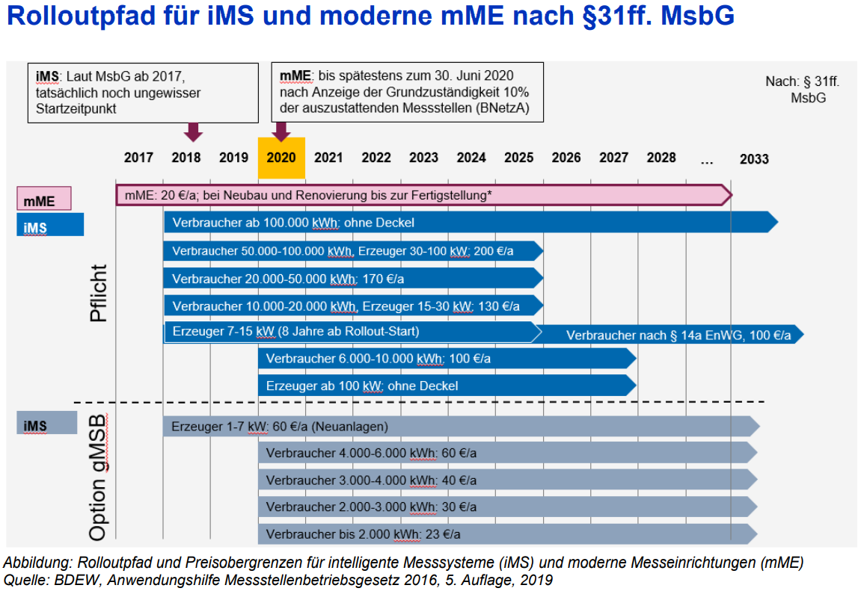
3. Rollout-Konzept
Zentraler Baustein zur Schaffung der technischen Infrastruktur für die Energiewende.
Verfügbarkeit von Messdaten zu Entnahmen und Einspeisungen ist Voraussetzung für die Optimierung des Gesamtsystems.
Dabei sollen insb. die Rechtssicherheit und verlässliches Verwaltungshandeln gewährleistet sein.

Slide 7
II. Zentrale Anwendungsfelder
.

Slide 8
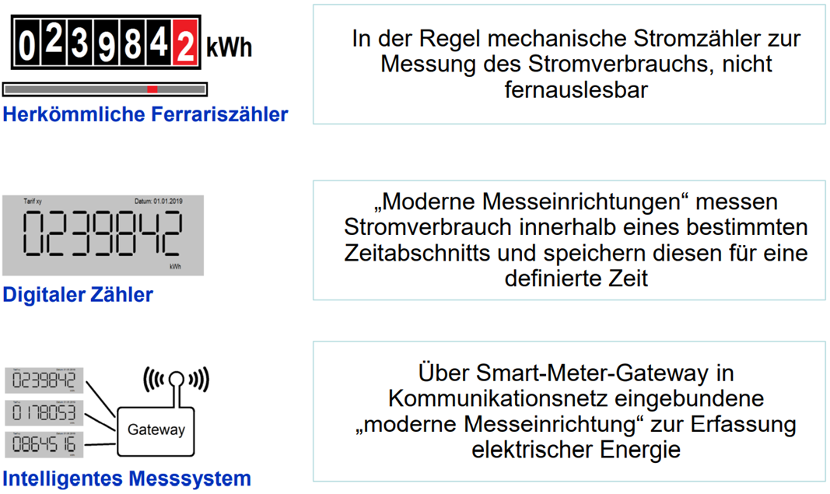
1. Smart Meter

Slide 9
1. Smart Meter: Rechtliche Vorgaben
Einbau von iMS für Netzbetreiber nach § 29 MsbG verpflichtend, soweit dies nach § 30 MsbG technisch möglich und nach § 31 MsbG wirtschaftlich vertretbar ist.
  bei Letztverbrauchern mit einem Jahresstromverbrauch über 6.000 kWh,
  bei Letztverbrauchern bei denen eine Vereinbarung nach § 14a EnWG,
  bei Anlagenbetreibern mit einer installierten Leistung über 7 kWh .
Die technische Möglichkeit des Einbaus muss vom BSI in einer sog. Markterklärung festgestellt werden.

Slide 10
1. Smart Meter: Rollout
Die Markterklärung des BSI vom 31.1.2020 wurde vom OVG Münster am 4. März 2021 im Eilverfahren ausgesetzt.
Reaktion: Das MsbG enthält seit 2021 eine in § 19 Abs. 6 verankerte Duldungsmöglichkeit sowie Bestandsschutz für eingebaute iMS.
Für die Gruppe der nicht am Verfahren beteiligten Messstellenbetreiber ist die Markterklärung weiterhin anwendbar. Dies betrifft aber nur wenige Letztverbraucher mit einem Jahresstromverbrauch über 6.000 kWh.
.

Slide 11
2. Smart Grid: Einbindung von Erzeugungsanlagen
EEG- und KWK-Anlagen, § 9 Abs. 1 und 2 EEG:
  Betreiber von EEG- und KWK-Anlagen größer als 25 KWp müssen diese mit Einrichtungen ausstatten, damit Netzbetreiber über ein Smart-Meter-Gateway die Ist-Einspeisung abrufen und eine Fernsteuerung vornehmen können.
  Die Verpflichtung entsteht erst, wenn das BSI die erforderliche Markterklärung abgegeben hat. Diese liegt derzeit nicht vor.
Direktvermarktung, § 10 b EEG:
  Abruf und Fernsteuerung der Einspeiseleistung durch Direktvermarkter.

Slide 12
3. Smart Mobility: Einbindungen von Verbrauchseinrichtungen
Verteilnetzbetreiber berechnen Letztverbrauchern reduziertes Entgelt, wenn mit ihnen die netzdienliche Steuerung der Verbrauchseinrichtung vereinbart wird, § 14a EnWG.
Steuerbare Verbrauchseinrichtungen = Einrichtungen, deren Verbrauch von einem Dritten gesteuert werden kann (z.B. Ladesäulen, Wärmepumpen, Nachtspeicherheizungen).
Ziel des Gesetzgebers: Vermeidung von hohen Kosten für den Netzausbau.

Slide 13

3. Smart Mobility: Einbindung von Verbrauchseinrichtungen
Gesetzesentwurf zur Novelle des § 14 a EnWG zur Glättung von Lastspitzen.
Netzbetreiber sollen Ladesäulen oder Wärmepumpen für bis zu 2 Stunden fernsteuernd abschalten können.
Ziel: Potential von steuerbaren Lasten nutzen.
Gesetzesentwurf wurde vom BMWi
zurückgenommen.

Slide 14
III. Anforderungen an die
TK-Infrastruktur
.

Slide 15
1. TK-Anbindung des intelligenten Messsystems
Digitalisierung der Energiewende
Bisherige TK-Versorgung reicht für Anbindung nicht aus.
Bedarfsmeldung für die Vergabe der 450-MHz-Frequenzen.
  Betreiber kritischer Infrastrukturen der Energiebranchen.
  Behörden und Organisationen mit Sicherheitsaufgaben und die Bundeswehr.
2020: Frequenzzuteilung an die 450conncect GmbH.

Slide 16
1. TK-Anbindung des iMS
Digitalisierung der Energiewende
Begründung der Zuteilung der 450 Mhz-Frequenzen:
  Gute Funkversorgung im Gebäudeinneren und in Kellerräumen,
  Flächendeckende Funknetzplanung mit relativ wenig Antennen (nur ca. 1400 Masten),
  Hohe Schwarzfallfestigkeit, da Notstromversorgung der Standorte sichergestellt ist.
  Keine negativen wettbewerblichen Auswirkungen auf die Mobilfunkanbieter.

Slide 17
2. TK-Anbindung von Erzeugungsanlagen
Digitalisierung der Energiewende
Derzeitige Lage: TK-Anbindung nach Auswahl der technischen Vorgaben des jeweiligen Netzbetreibers (TAB, VDE-FNN-Anwendungsregelungen).
Bei vielen Netzbetreibern: Einstufung der technischen TK-Anbindung nach Anlagengröße (Bis 100 kW: Funkrundsteuertechnik; ab 100 KW: Fernwirktechnik, Anlagenbetreiber muss hierfür idR Internetanbindung der Anlage bereitstellen).
Nach Einbau der iMS: TK-Anbindung nach MsbG zwingend über die TK-Anbindung des intelligenten Messsystems; für Steuerung zusätzlich noch Steuerbox erforderlich nach den Vorgaben des Netzbetreibers (TAB).

Slide 18
IV. Anforderungen an die
IT-Sicherheit

Slide 19
1. Bedrohungen
  Lokaler Angriff:
    Manipulation abrechnungsrelevanter Daten oder Netzzustandsdaten,
    Angriff auf Systemuhr, Ausspähen der Nutzerdaten, etc.
  Angriff von Außen auf eine Vielzahl intelligenter Messsysteme.

Slide 20
2. Mindestanforderungen nach MsbG
Gewährleistung von Datensicherheit bei Messsystemen verpflichtend vorgeschrieben (§ 19 MsbG)
Mindestanforderungen an iMS (§ 21 MsbG) und Smart-Meter-Gateways (§ 22 MsbG)
  Datenschutz nach Stand der Technik
  Vermutet bei Einhaltung von Schutzprofilen und Technischen Richtlinien (§ 22 Abs. 2 MsbG)
    Schutzprofilen: Bedrohungsszenarien und Mindestanforderungen für Sicherheitsmaßnahmen (z.B. BSI-CC-PP-0073).
    Technische Richtlinie: funktionale Anforderungen an Gateways (z.B. TR-03109).

Slide 21
2. BSI-Kritis-VO
Computersabotage, § 303b StGB
  Erfasst auch Cyberangriffe auf kritische Infrastruktur im Energiebereich.
BSI-Kritis-VO 2016:
  Sektorale Bestimmung „Betreiber kritischer Infrastrukturen und Anlagen“.
BSI-Kritis-VO 2021: Änderungen betreffen auch Energie- und Stromsektor
  Schwellenwerte bei Stromerzeugung und Handel sinken dadurch ca. 131 neue KRITIS-Betreiber in der Stromerzeugung, aber auf Messstellen nicht mehr anwendbar.
  Bsp.: Störung der Satellitenverbindung von 6.000 Windrädern.

Slide 22
3. BSI-Kritis-VO
  Angemessene organisatorische und technische Maßnahmen i.S. IT-Sicherheit (§ 8a Abs. 1 BSIG),
  Nachweispflicht: alle 2 Jahre durch Audits, Prüfungen oder Zertifizierungen (§ 8a Abs. 1, 3 BSIG),
  BSI = zentrale Meldestelle (§ 8a Abs. 1, 3 BSIG),
  Betrieb von Systemen zur Angriffserkennung (§ 8a Abs. 1a BSIG),
  Betreiber müssen dem BSI ständig erreichbare Kontaktstelle benennen (§ 8b BSIG),
  BSI kann die Beseitigung von Sicherheitsmängeln verlangen (§ 8a Abs. 3 BSIG),
  Recht auf Herausgabe von Unterlagen und Daten und Unterrichtungspflicht (§ 8b Abs. 2, 4 BSIG).

Slide 23
V. Ergebnis
.

Slide 24
Fazit
Die Umsetzung des Messstellenbetriebsgesetzes von 2016 verläuft schleppend, aber sie schreitet voran. Dies kann angesichts großen Zahl der in die Kommunikationsinfrastruktur einzubindenden Anlagen, der hohen technischen Komplexität der Aufgaben und der zu verarbeitenden Datenmengen nicht verwundern.
Die Bereitstellung der 450 Mhz-Frequenzen wird die TK-Anbindung der iMS verbessern.
Weil die Anzahl von Angriffspunkten zunimmt, steigt das Bedrohungspotential von Cyberangriffen. Die bestehenden Schutzkonzepte müssen verstärkt den Fall kriegerischer Auseinandersetzungen einbeziehen.

Slide 25

Vielen Dank für Ihre Aufmerksamkeit!
Institut für Informations-, Telekommunikations- und Medienrecht (ITM)
an der Westfälischen Wilhelms-Universität Münster
Abteilung II
Prof. Dr. Bernd Holznagel LL.M.
Leonardo-Campus 9
D- 48149 Münster
Ansprechpartner:
Geschäftsführer Jan Kalbhenn, LL.M
Tel: +(49) 251 – 83 386 42
E-Mail: kalbhenn@uni-muenster.de

